Slide 1
TRABALHO DE CONCLUSÃO DE CURSO - UNIVERSIDADE FEDERAL DE SANTA CATARINA.
ESCOLA DE PESCA EM GAROPABA
UMA ALTERNATIVA À MANUTENÇÃO DA PESCA ARTESANAL NA VIDA DA CIDADE.
CURSO DE GRADUAÇÃO EM ARQUITETURA E URBANISMO.
GRADUANDO: ADAIRTCON DE SOUZA.
ORIENTADOR: AMÉRICO ISHIDA.

Slide 2
O ARCO DA PESCA ESPELHA CONTRASTES DA VIDA: DE UM LADO A MAGIA DOS MARES, OS MISTÉRIOS DOS RIOS E O TESOURO DA TRADIÇÃO, DOS INFINDOS SABERES E TÉCNICAS QUE ESSES HOMENS E MULHERES APRENDERAM COM SEUS PAIS, QUE APRENDERAM COM SEUS PAIS, QUE APRENDERAM COM SEUS PAIS... DE OUTRO, A TECNOLOGIA E A CIÊNCIA POSSIBILITAM O AUMENTO CRESCENTE DA PRODUÇÃO, OFERECENDO MEIOS SOFISTICADOS DE TORNÁ-LA MAIS RÁPIDA E SEGURA, E DE POSSIBILITAR A DISTRIBUIÇÃO DO PESCADO PRATICAMENTE SEM FRONTEIRAS.

Slide 3
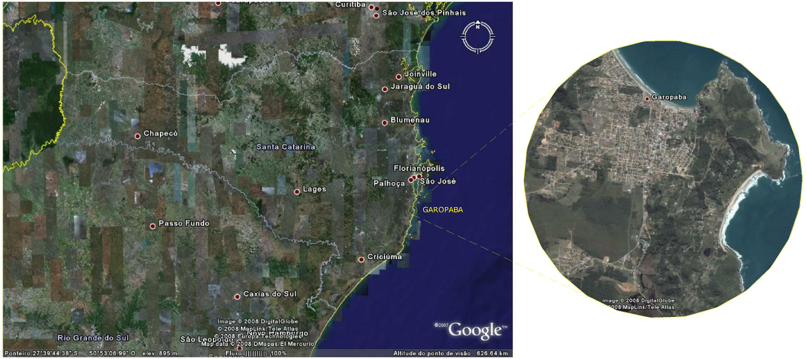
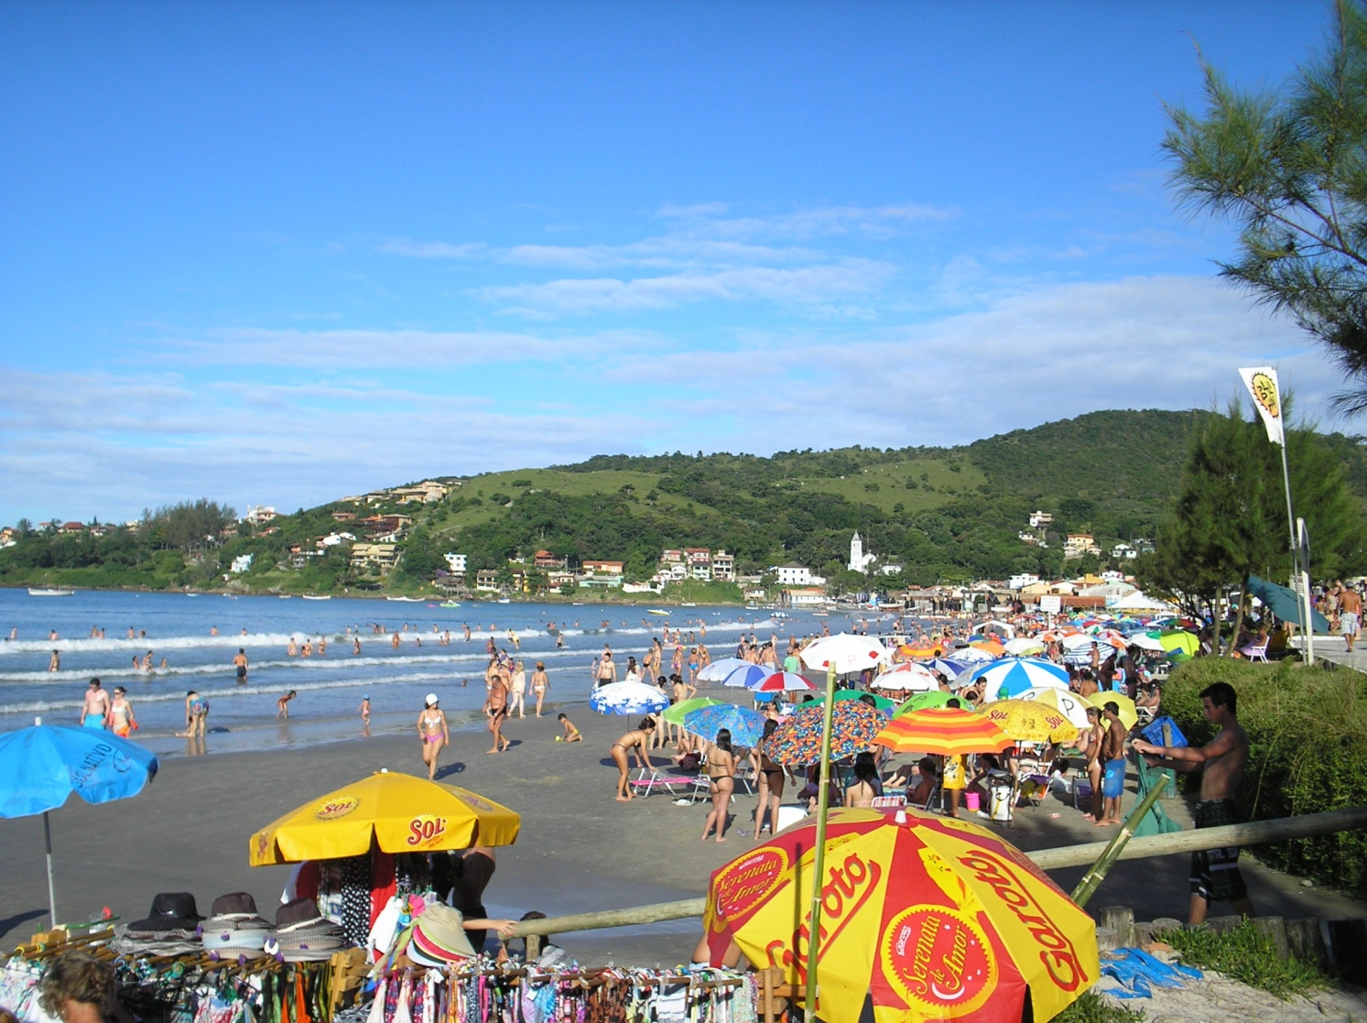
LOCALIZAÇÃO

Slide 4
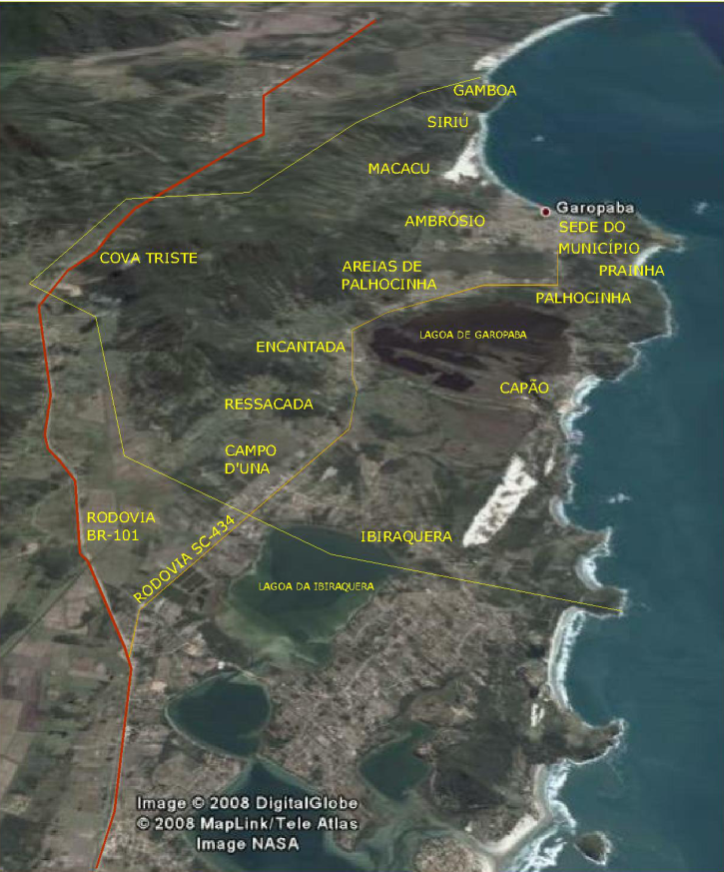
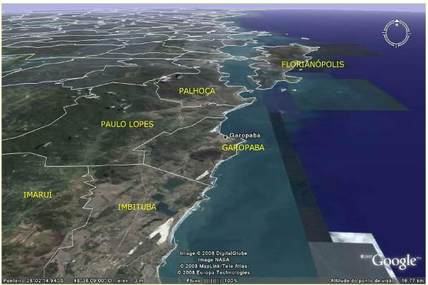
LOCALIZAÇÃO
O MUNICÍPIO DE GAROPABA LIMITA-SE AO NORTE E AO OESTE COM O MUNICÍPIO DE PAULO LOPES, AO SUL COM O MUNICÍPIO DE IMBITUBA E AO LESTE COM O OCEANO ATLÂNTICO.

Slide 5
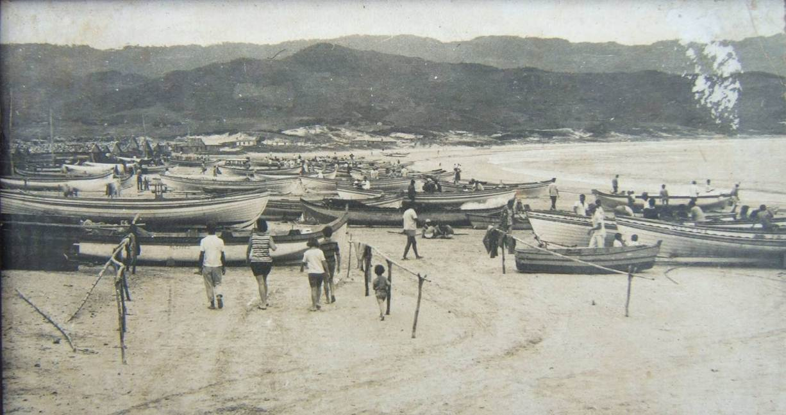
HISTÓRICO

Slide 6
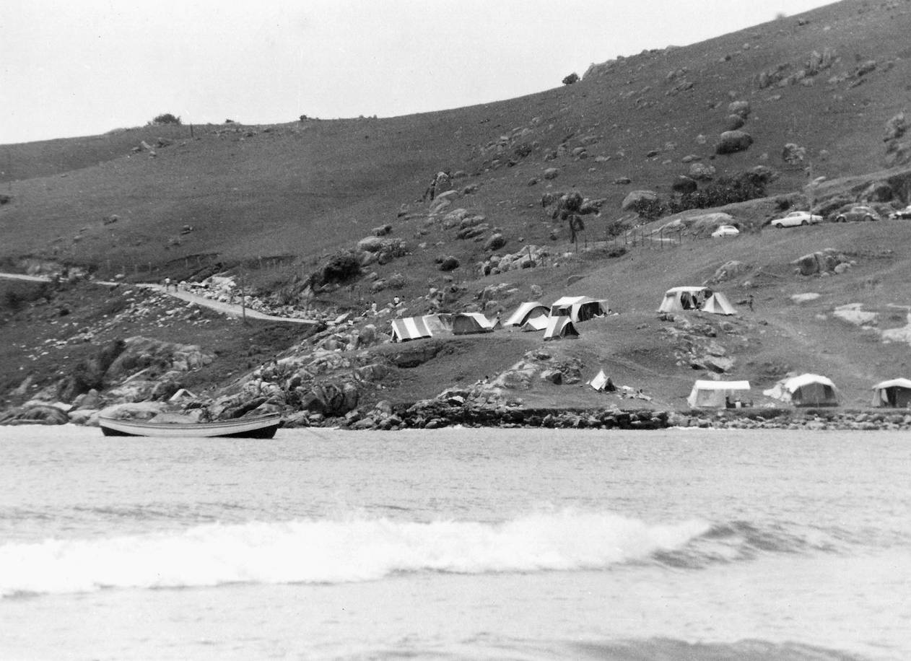
HISTÓRICO – PONTA DA VIGIA DÉCADA DE 70.

Slide 7
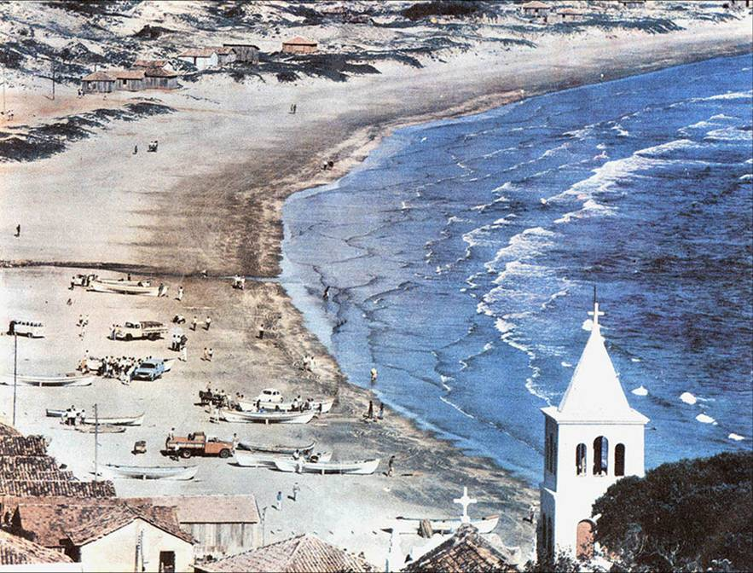
O MUNICÍPIO - 1978

Slide 8
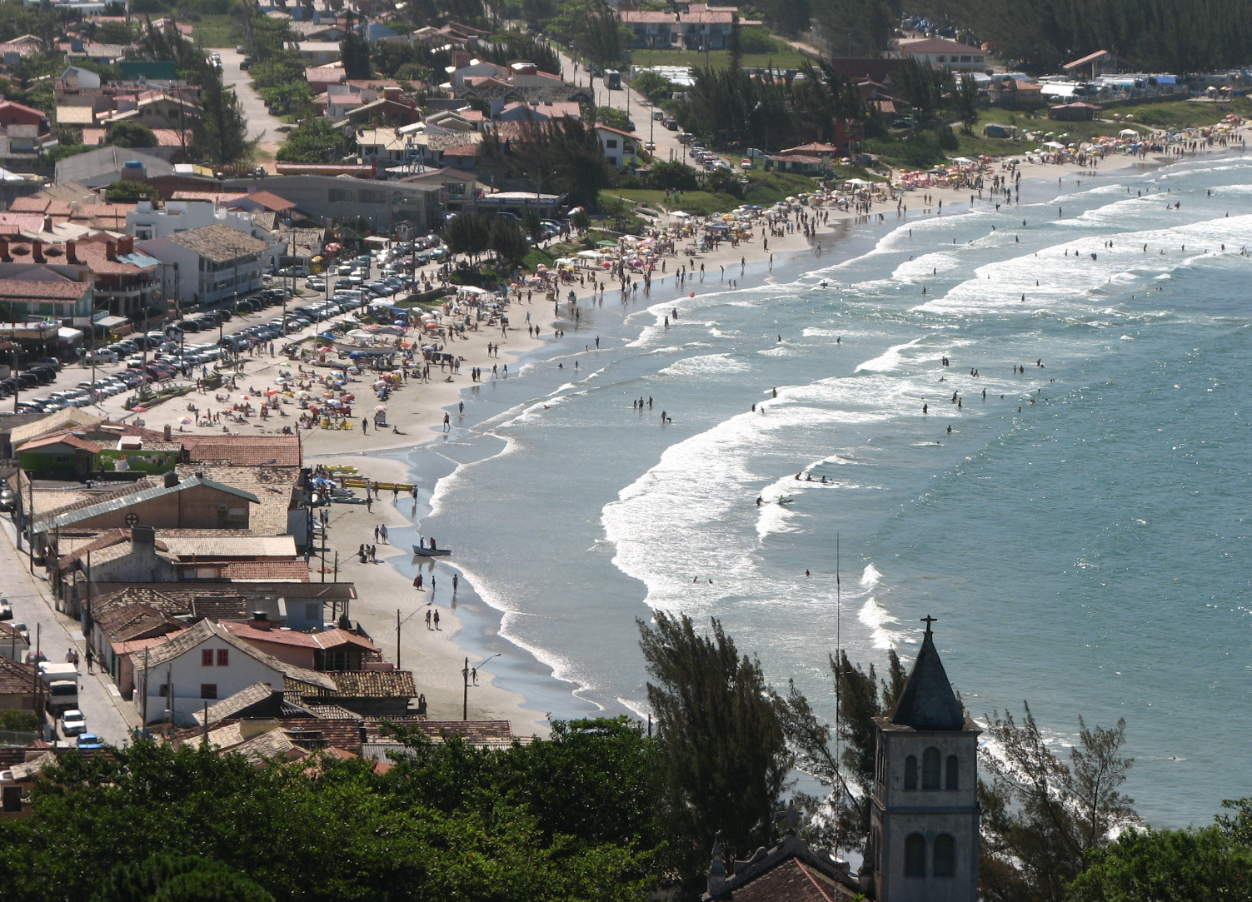
O MUNICÍPIO - 2008

Slide 9
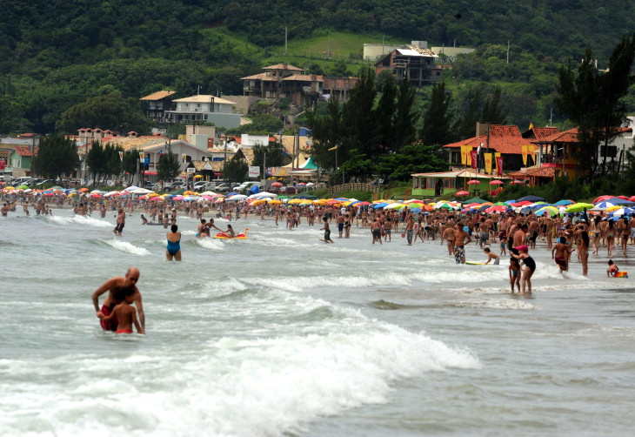
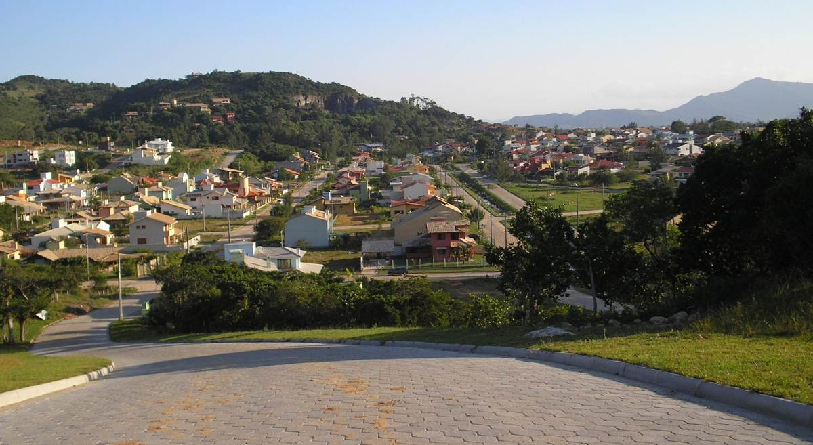
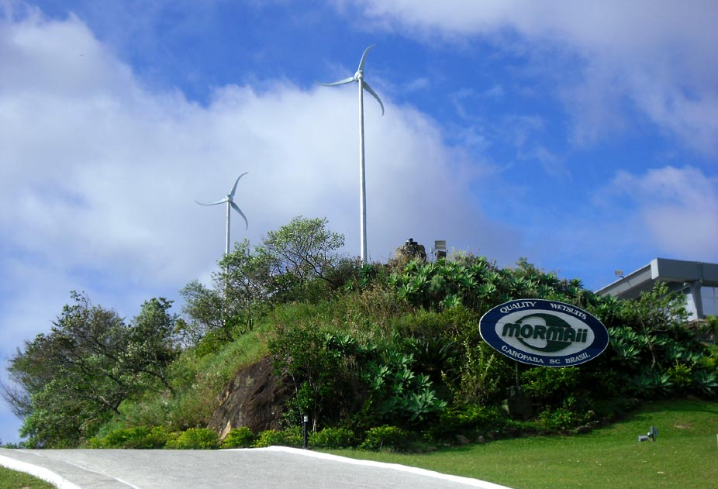
ECONOMIA

Slide 10
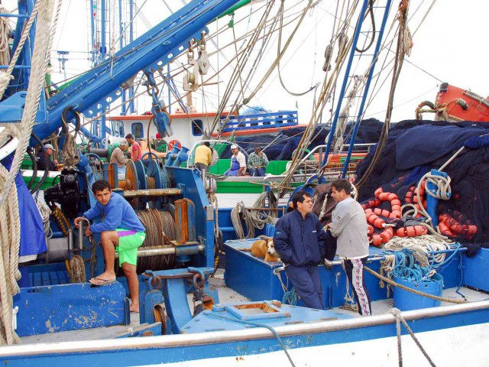
A SITUÇÃO DA PESCA ARTESANAL
OS PESCADORES ARTESANAIS SÃO RESPONSÁVEIS POR 60% DA PESCA NACIONAL. MAIS DE 500 MIL TONELADAS POR ANO.
NO ESTADO, APENAS 30% DA PRODUÇÃO PESQUEIRA VEM DA PESCA ARTESANAL, SOBRETUDO DEVIDO AOS PORTOS DE PESCA INDUSTRIAL DE ITAJAÍ E NAVEGANTES.
ALÉM DO BRASIL, OUTROS PAÍSES COMO PORTUGAL PROCURAM FORMAS DE VIABILIZAR A MANUTENÇÃO E O CRESCIMENTO DA PESCA ARTESANAL, SOBRETUDO POR ESTA SER VISTA COMO UMA DAS ATIVIDADES HUMANAS MAIS SUSTENTÁVEIS QUE EXISTE, SEM CITAR SEU VALOR PARA O PATRIMÕNIO CULTURAL MUNDIAL.
PESCA INDUSTRIAL EM ITAJA, APESAR DE SER UMA DAS MAIS MODERNAS DO MUNDO É VISTA COMO PREDATÓRIA E POLUENTE. (BARBATANA DE TUBARÃO).

Slide 11
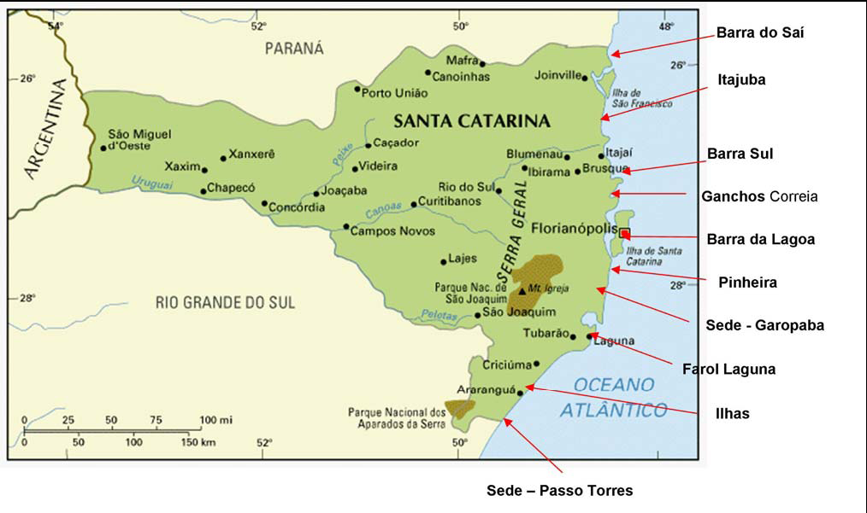
A SITUÇÃO DA PESCA ARTESANAL
MOVIMENTO DA ATIVIDADE PESQUEIRA NO LITORAL DO BRASIL.
ESTATPESCA 2005 – GOVERNO FEDERAL , PROZEE.

Slide 12
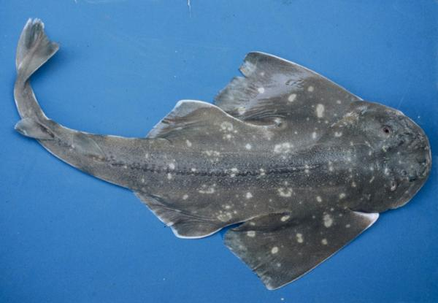
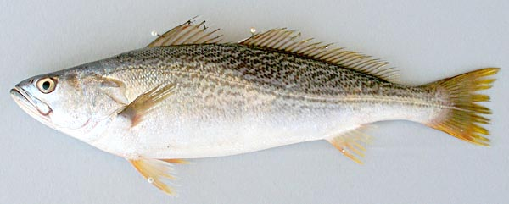
A SITUÇÃO DA PESCA ARTESANAL
MOVIMENTO DA ATIVIDADE PESQUEIRA NO LITORAL DO BRASIL.
ESTATPESCA 2005 – GOVERNO FEDERAL , PROZEE.
DESEMBARQUES NO PORTO DE GAROPABA: 107 – JANEIRO À MAIO.
DESEMBARQUE POR ESPÉCIES:
3 : CAÇÃO-ANJO (TUBARÃO)
26 : CORVINA

Slide 13
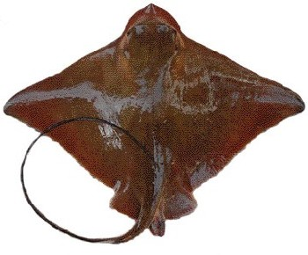
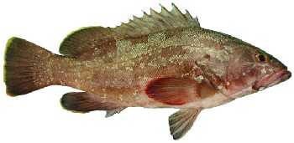
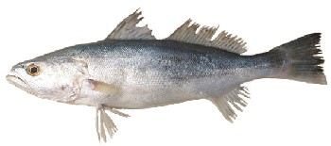
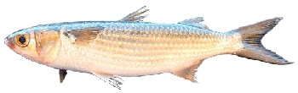
A SITUÇÃO DA PESCA ARTESANAL
DESEMBARQUE POR ESPÉCIES:
6 : RAIAS (RAIA SAPO)
7 : GAROUPA
24 : PESCADA
8 : PARATI

Slide 14
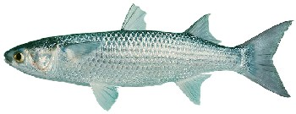
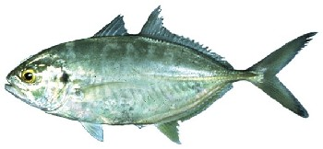
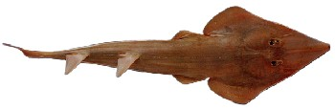
A SITUÇÃO DA PESCA ARTESANAL
DESEMBARQUE POR ESPÉCIES:
6 : TAINHA
1: XERELETE
11 : RAIA VIOLA

Slide 15
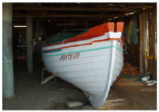
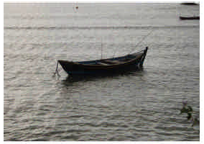
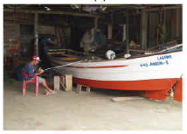
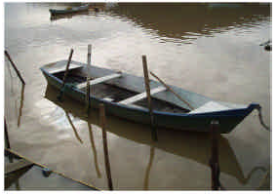
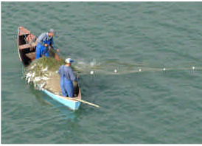
A SITUÇÃO DA PESCA ARTESANAL
EMBARCAÇÕES
BATEIRA: 76 UNIDADES.
BALEEIRA: 15 UNIDADES.
BOTE SEM CABINE: 12 UNIDADES.
CAICO: 23 UNIDADES.
CANOA :114 UNIDADES.

Slide 16
A SITUÇÃO DA PESCA ARTESANAL
-OS JOVENS, FILHOS DE PESCADORES, BUSCAM OUTRAS PROFISSÕES POR NÃO VEREM FUTURO NA PESCA.
-ISTO NÃO SÓ PELA REDUÇÃO DOS CARDUMES, POIS A PESCA TEM MELHORADO A CADA ANO APÓS O DESFESO.
-SOBRETUDO PELAS DIFICULDADES ENCONTRADAS COM A PROFICIONALIZAÇÃO DA PESCA. INTERMEDIÁRIOS (OS DONOS DO BARCO, OS DONOS DA FÁBRICA DE GELO, OS VENDEDORES DE INSUMOS, OS ESTALEIROS PARA MANUTENÇÃO DAS EMBARCAÇÕES E OS REVENDEDORES DE PEIXE), QUE PRATICAMENTE DEFINEM O PREÇO A SER PAGO PELO PRODUTO TRAZIDO DO MAR.
“contrário dos mares temperados, onde é possível realizar a pesca e o processamento industrial do pescado por se encontrarem grandes quantidades de uma única espécie (sardinhas, por exemplo), a costa brasileira é de mar tropical, cuja característica e riqueza é a grande variedade de espécies, cada uma sendo encontrada em pequena quantidade, o que dificulta sua exploração industrial. Independentemente do tamanho das embarcações e das tripulações”.
veronika paulics

Slide 17
A SITUÇÃO DA PESCA ARTESANAL

Slide 18
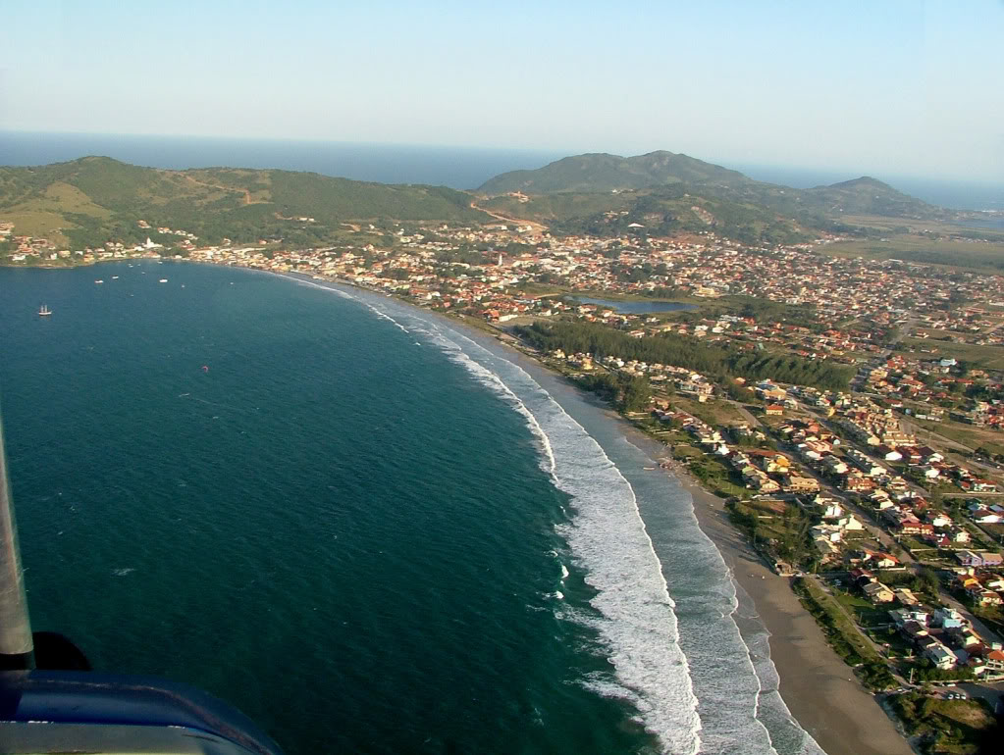

Slide 19
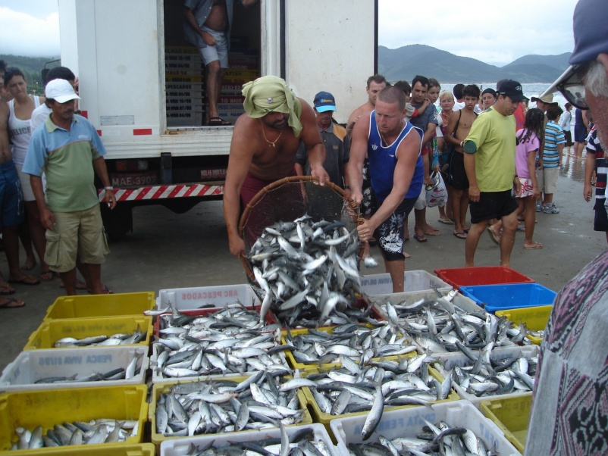
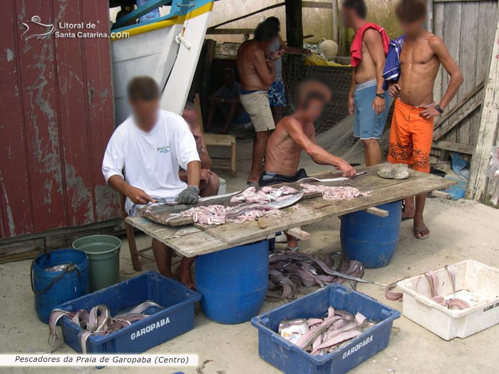
A PROPOSTA
INSTALAR UMA ESCOLA DE PESCA QUE SERVIRÁ COMO UM NOVO REFERÊNCIAL PARA OS PESCADORES E MORADORES LOCAIS, PARTINDO DA REFORMULAÇÃO DA COOPERATIVA QUE PASSARIA A SER ENCARREGADA EM GERENCIAR TODOS OS EQUIPAMENTOS (A PRÓPRIA ESCOLA, RANCHOS, E O TERMINAL PESQUEIRO) E AINDA SERVIRIA COMO UM CENTRO DE FORMAÇÃO DE RECURSOS-HUMANOS PARA A ATIVIDADE DE PESCA, ALIANDO CONHECIMENTO TEÓRICO, NOVAS TECNOLOGIAS E VIVÊNCIA PRÁTICA. DANDO CONDIÇÕES À PESCA LOCAL A MELHOR SE ENQUADRAR NA ATUAL CONJUNTURA DA PROFISSÃO, PORÉM SEM PERDER SEU CARÁTER ARTESANAL.

Slide 20
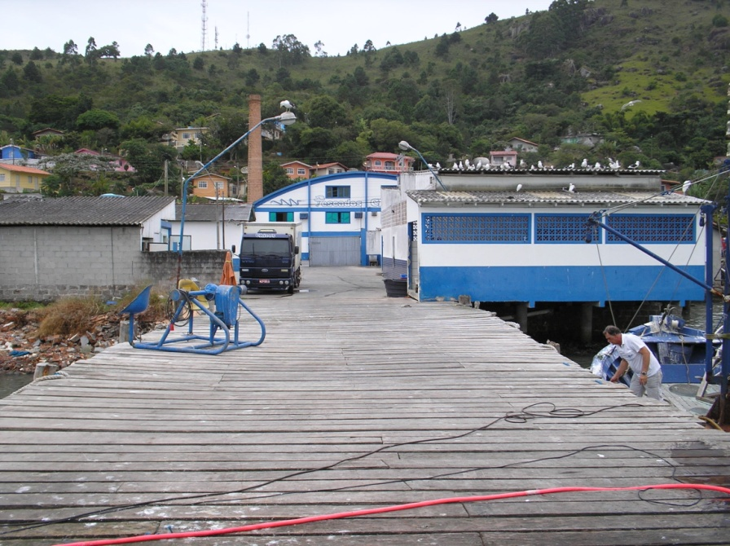
O TERMINAL PESQUEIRO
TERMINAL PESQUEIRO PÚBLICO É A ESTRUTURA FÍSICA CONSTRUÍDA E APARELHADA PARA ATENDER ÀS NECESSIDADES DAS ATIVIDADES DE MOVIMENTAÇÃO E ARMAZENAGEM DE PESCADO E DE MERCADORIAS RELACIONADAS À PESCA, PODENDO SER DOTADO DE ESTRUTURAS DE ENTREPOSTO DE COMERCIALIZAÇÃO DE PESCADO, DE UNIDADES DE BENEFICIAMENTO DE PESCADO E DE APOIO À NAVEGAÇÃO DE EMBARCAÇÕES PESQUEIRAS.
DEFINIÇÃO: DECRETO FEDERAL Nº 5.231 DE 6 DE OUTUBRO DE 2004
SETOR 2 – BENEFICIAMENTO
SETOR 1 – RECEPÇÃO
TRAPICHE
TERMINAL PESQUEIRO EM GANCHOS

Slide 21
PONTA DO CAIS
INTERVENÇÕES
TRAPICHE E ATRACADOURO
SERVIDÃO DO BAÚ
ESCOLA DE PESCA
UNIDADE DE BENEFICIAMENTO

Slide 22
INTERVENÇÕES

Slide 23
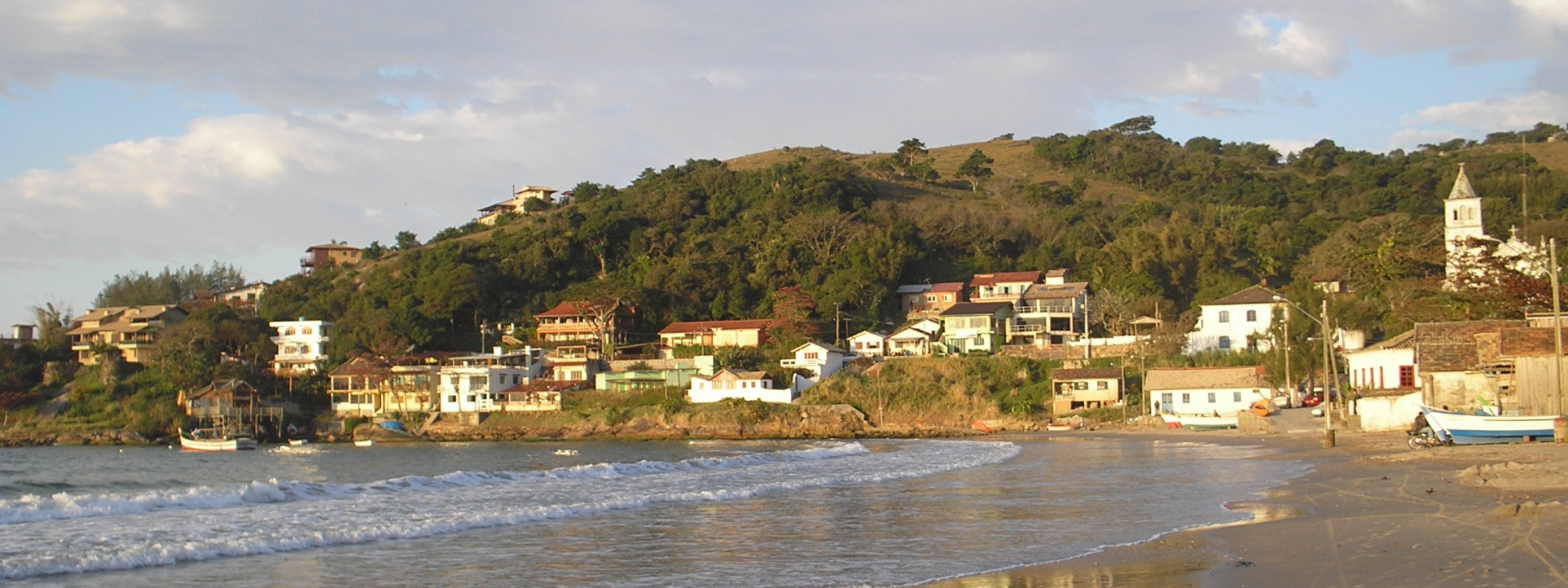
O PROJETO
PONTA DO CAIS
TRAPICHE E ATRACADOURO
SERVIDÃO DO BAÚ
PAVIMENTAÇÃO
TERRENO
ESCOLA
CASARIO- 1848
CASARIO- 1905
IGREJA MATRIZ - 1846

Slide 24
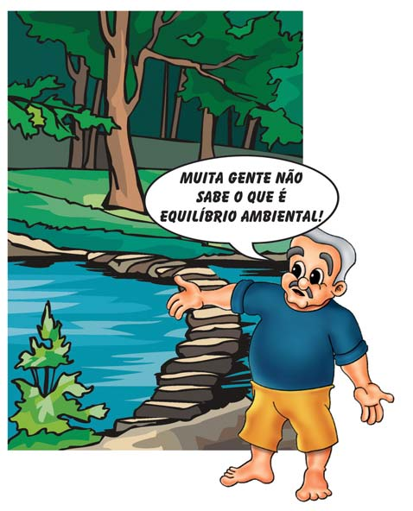
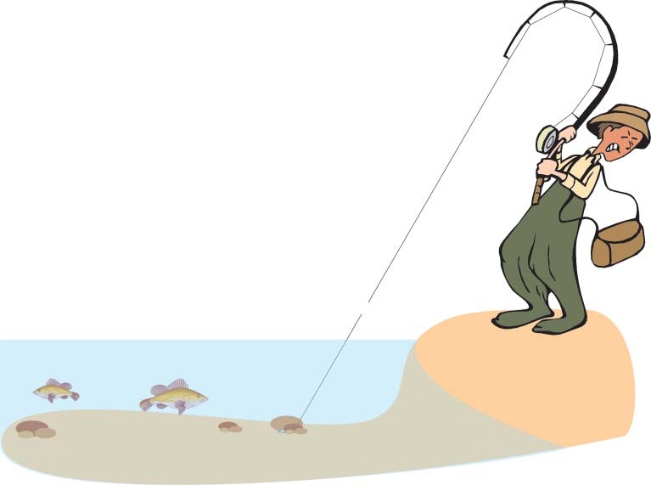
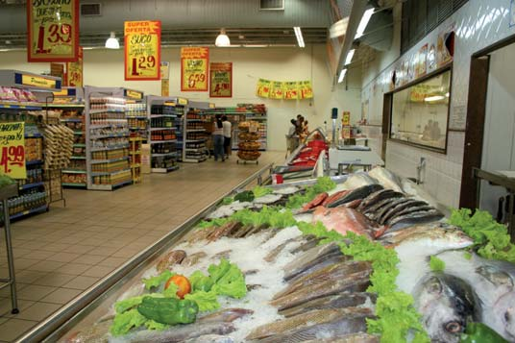
O PROJETO
ESCOLA: A ESCOLA TRABALHARÁ COM TEMAS REFERENTES A PESCA E SEUS DESDOBRAMENTOS. COMEÇANDO COM TEMAS AMPLOS COMO MEIO AMBIENTE, FUNDAMENTOS DA PESCA, SOCIEDADE E COMÉRCIO.
E SE DIVIDIRÁ EM TEMAS ESPECÍFICOS DE FORMAÇÃO COMO: ADMINISTRAÇÃO E COMÉRCIO, PESCA E NAVEGAÇÃO, MANUTENÇÃO, BENEFICIAMENTO E PROCESSAMENTO.

Slide 25
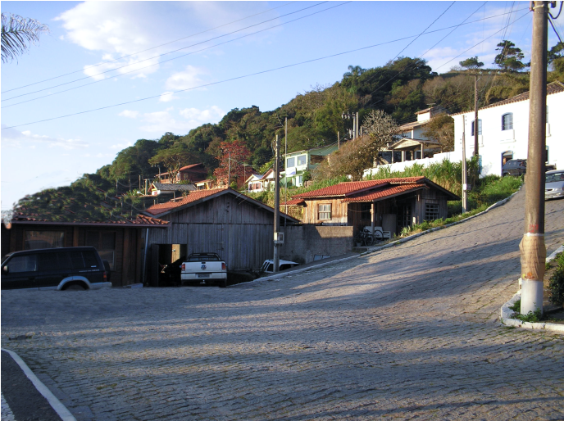
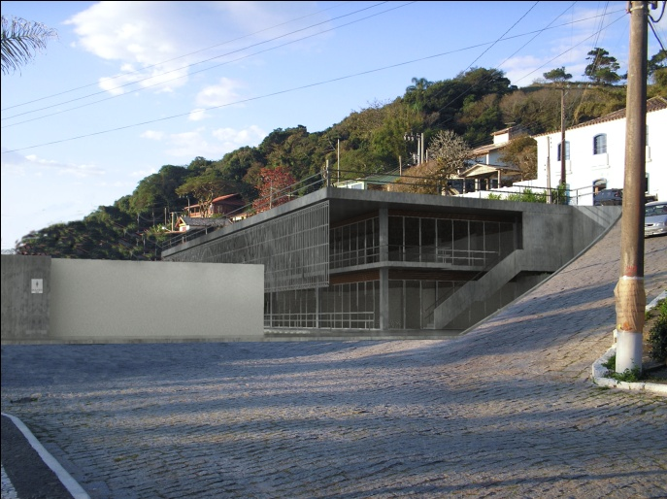
O PROJETO

Slide 26
O PROJETO

Slide 27
O PROJETO

Slide 28
O PROJETO

Slide 29
O PROJETO
SETOR DE TREINAMENTO: (MONTAGEM E MANUTENÇÃO DE PETRECHOS, MANIPULAÇÃO DO PESCADO, CONSERVAÇÃO DO PESCADO, EQUIPAMENTOS ELETRÔNICOS, CARPINTARIA NAUTICA, MECÂNICA).
OFICINA MECÂNICA
OFICINA DE CARPINTARIA
GALPÃO DE PETRECHOS
BENEFICIADORA

Slide 30
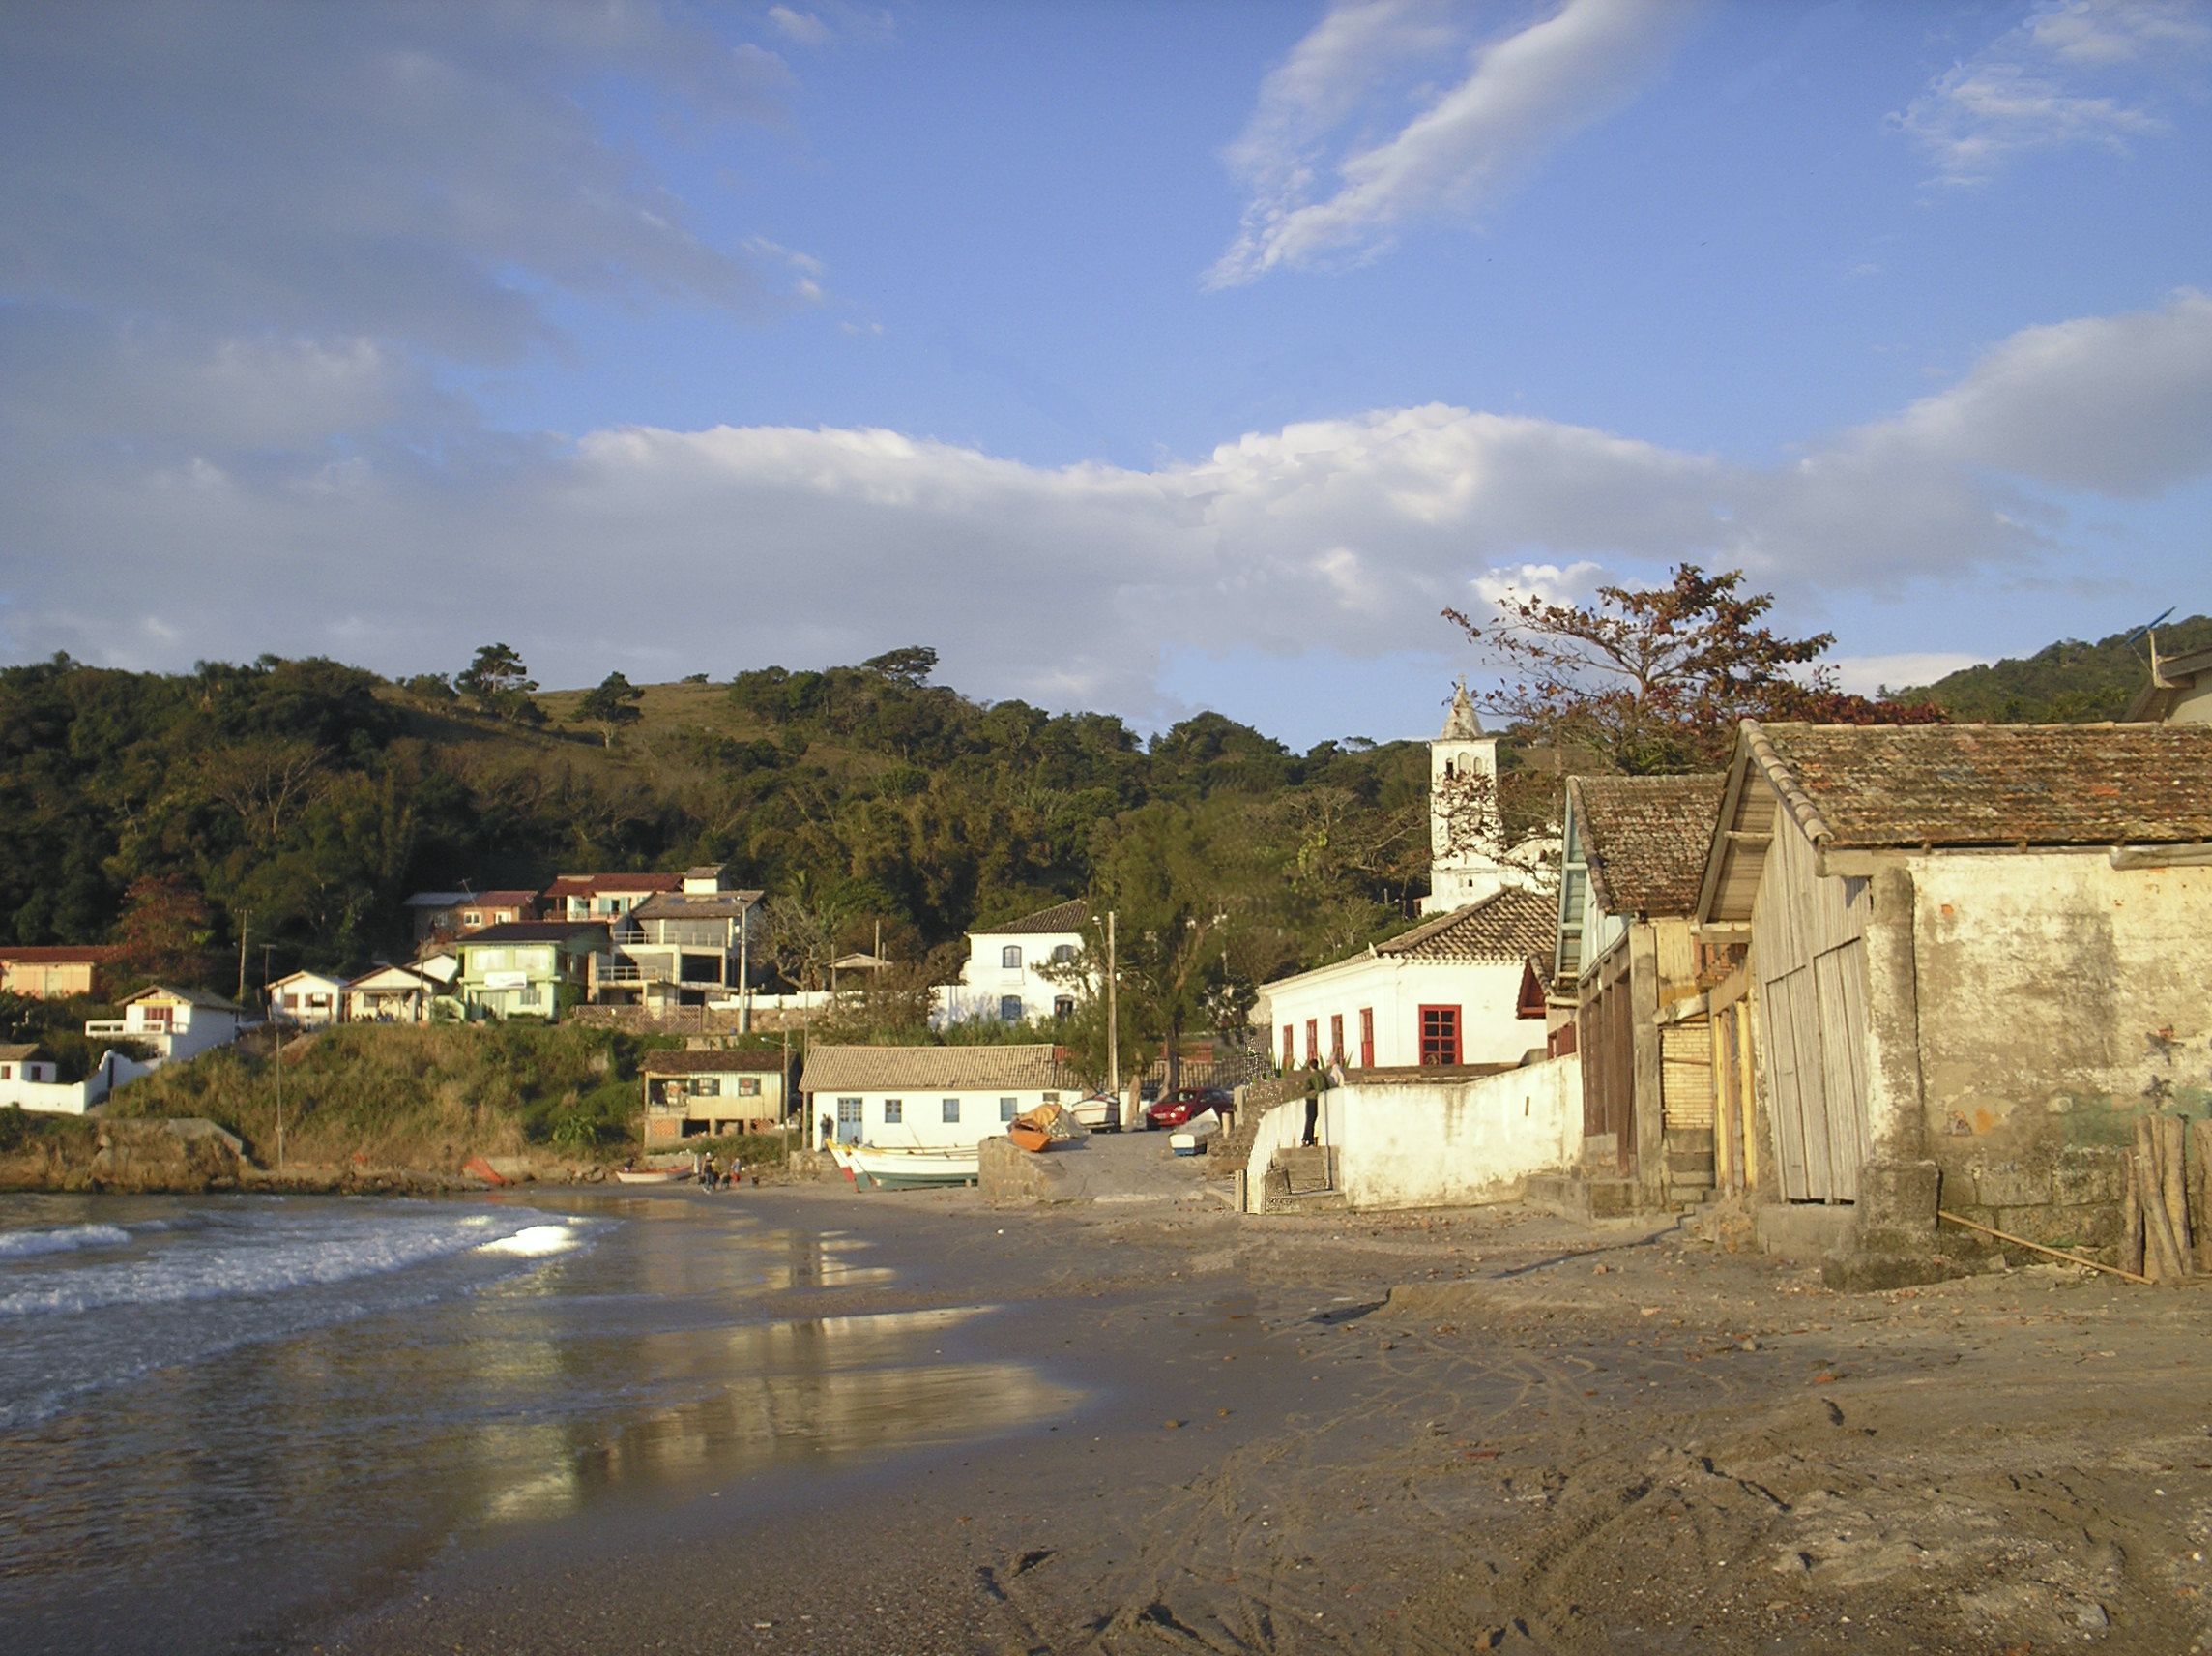
O PROJETO

Slide 31
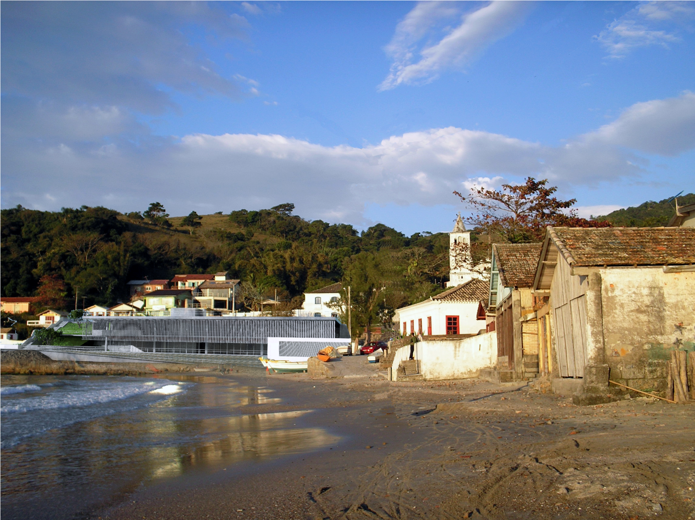
O PROJETO

Slide 32
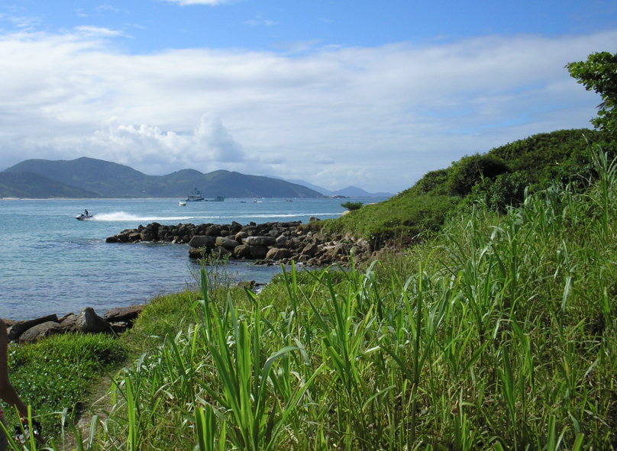
PONTA DO CAIS
O PROJETO
TRAPICHE E ATRACADOURO
SERVIDÃO DO BAÚ

Slide 33
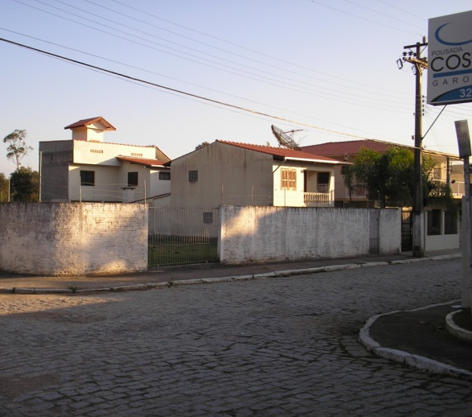
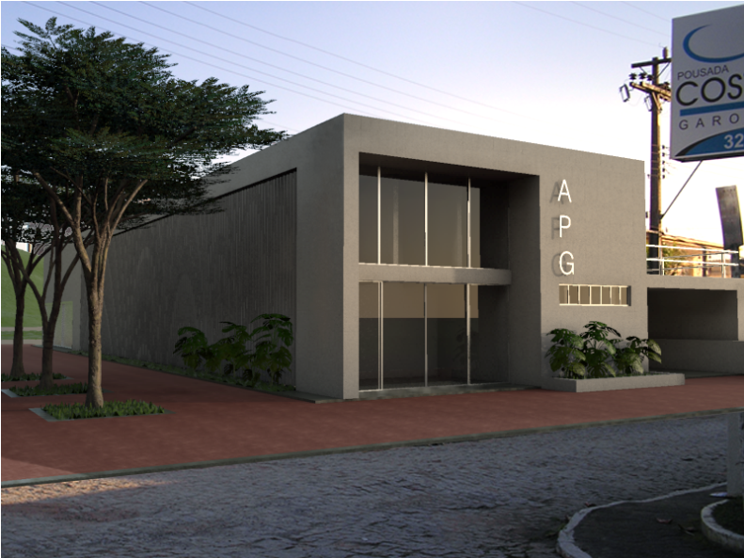
PONTA DO CAIS
O PROJETO
UNIDADE DE BENEFICIAMENTO
SERVIDÃO DO BAÚ

Slide 34
O PROJETO

Slide 35
O PROJETO

Slide 36
O PROJETO

Slide 37
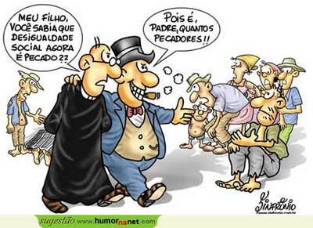
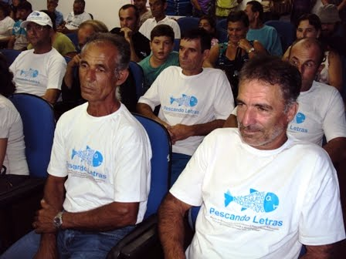
O PROJETO
MELHORIA DA RENDA
APRENDIZADO

